Slide 1




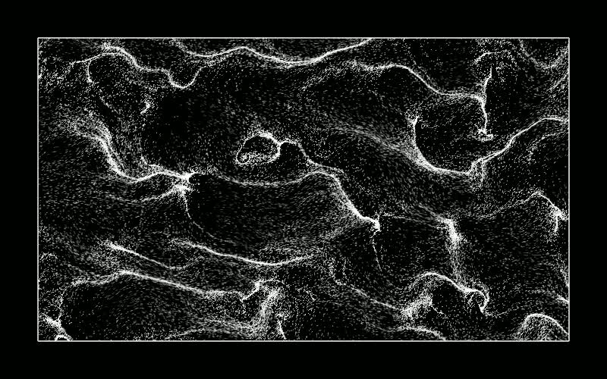












TRANVERSE WAVE
SIMULATION
DHINAR HIDAYATH - KHANSA FARRAS - SALMA MARDHIYAH
KELOMPOK 8
PROJECT PEMKOMP

Slide 2
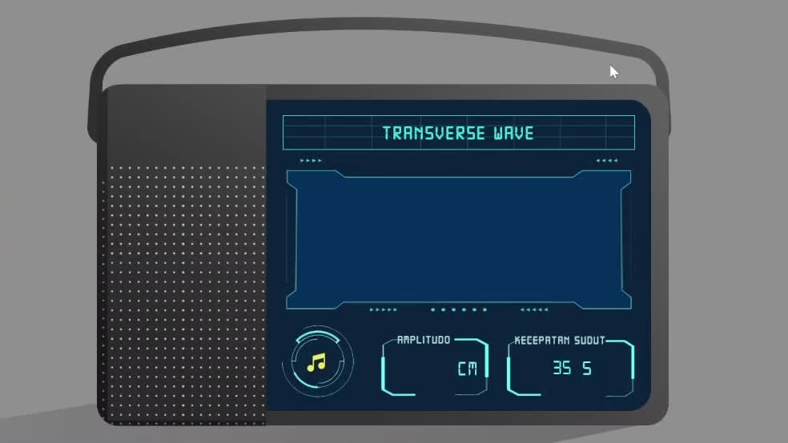




simulasi
こんにちは

Slide 3

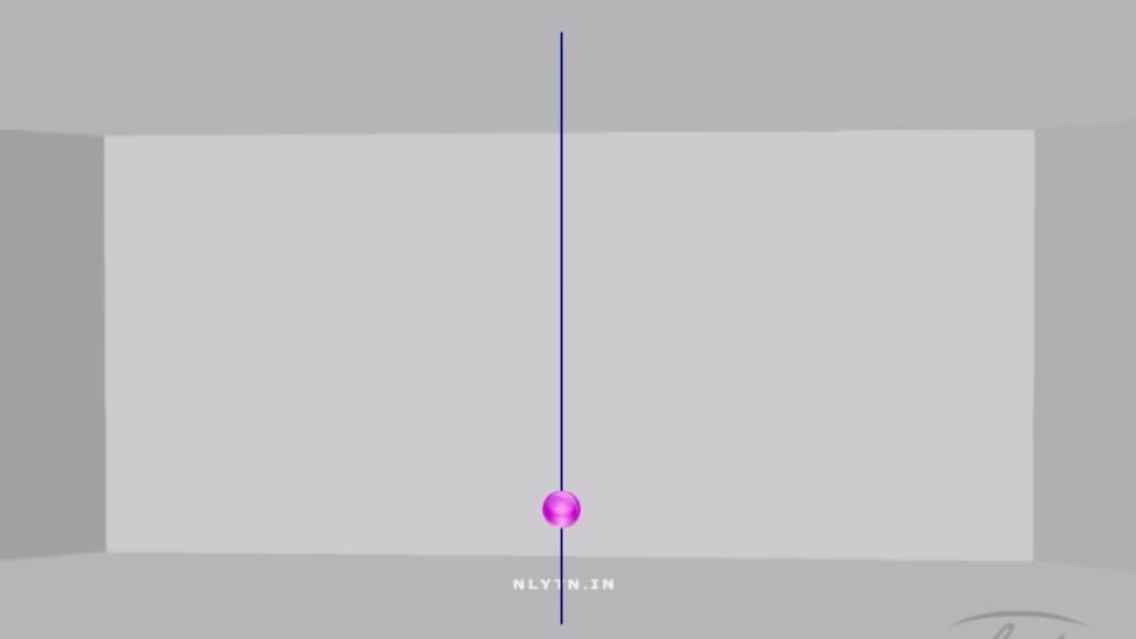



BACK TO AGENDA PAGE
TEORI DASAR

Slide 4
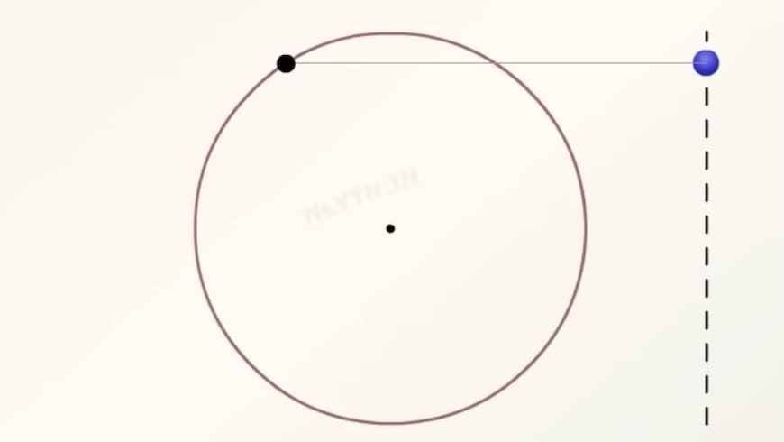
BACK TO AGENDA PAGE
TEORI DASAR

Slide 5
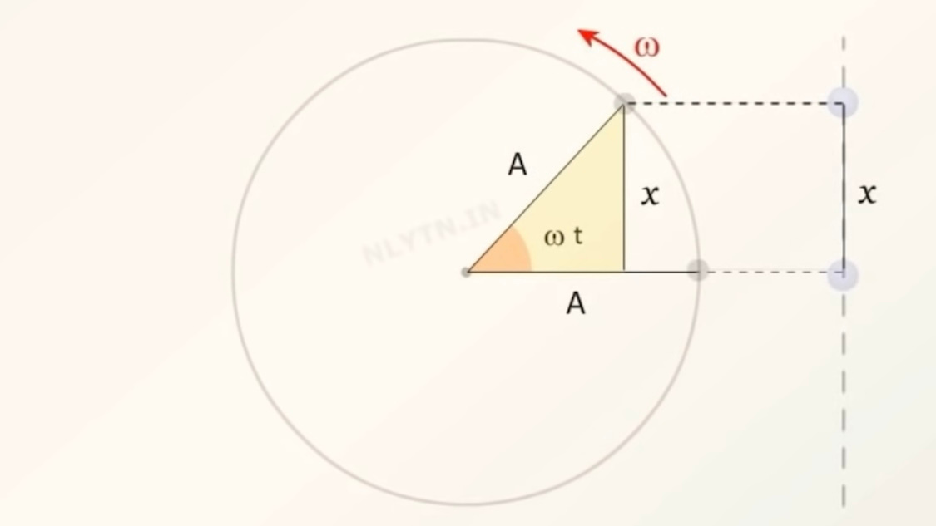
BACK TO AGENDA PAGE
x = A sin ω t
TEORI DASAR

Slide 6
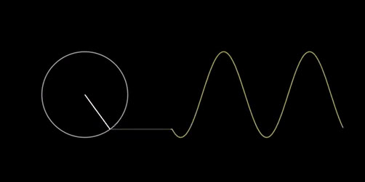
BACK TO AGENDA PAGE
TEORI DASAR

Slide 7

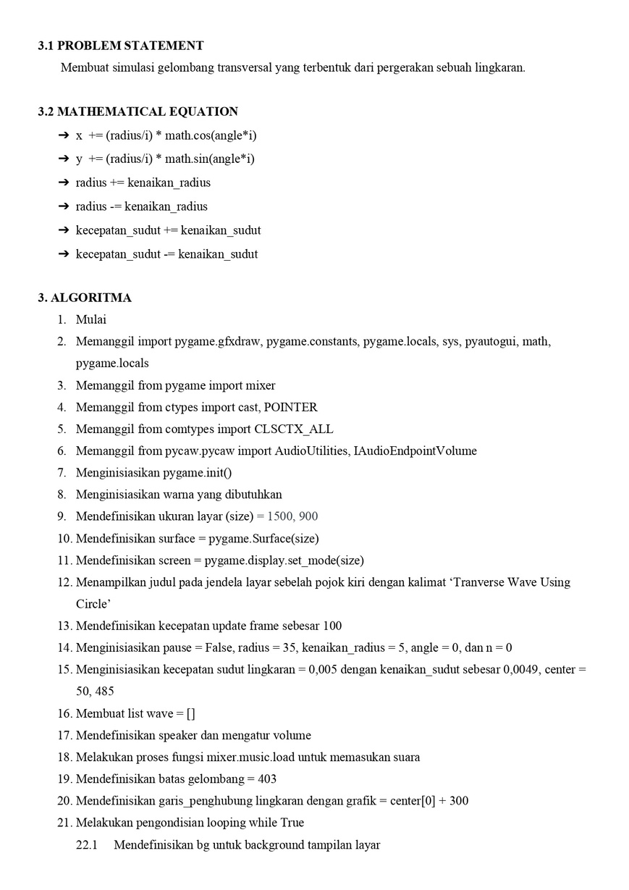
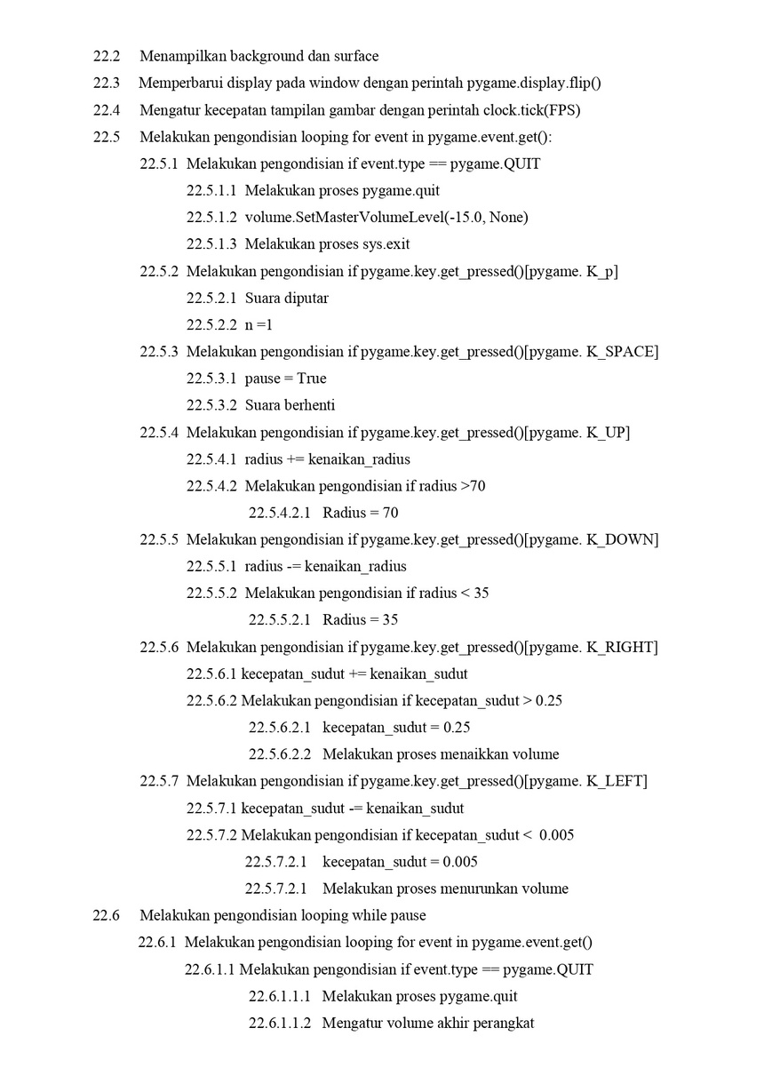
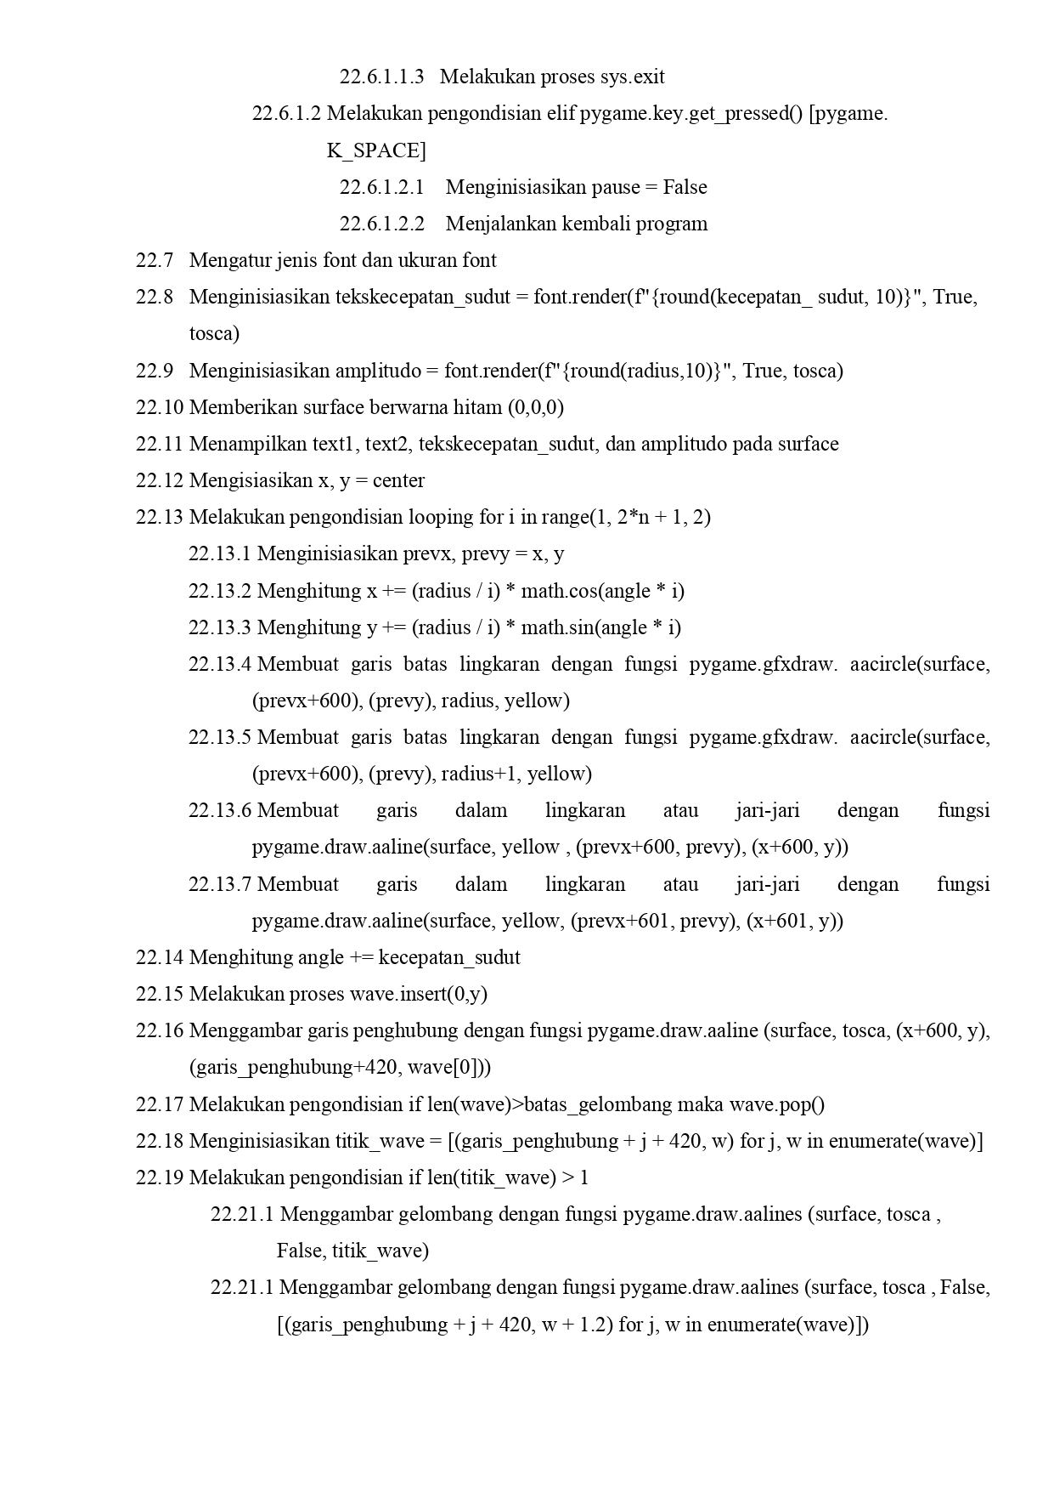
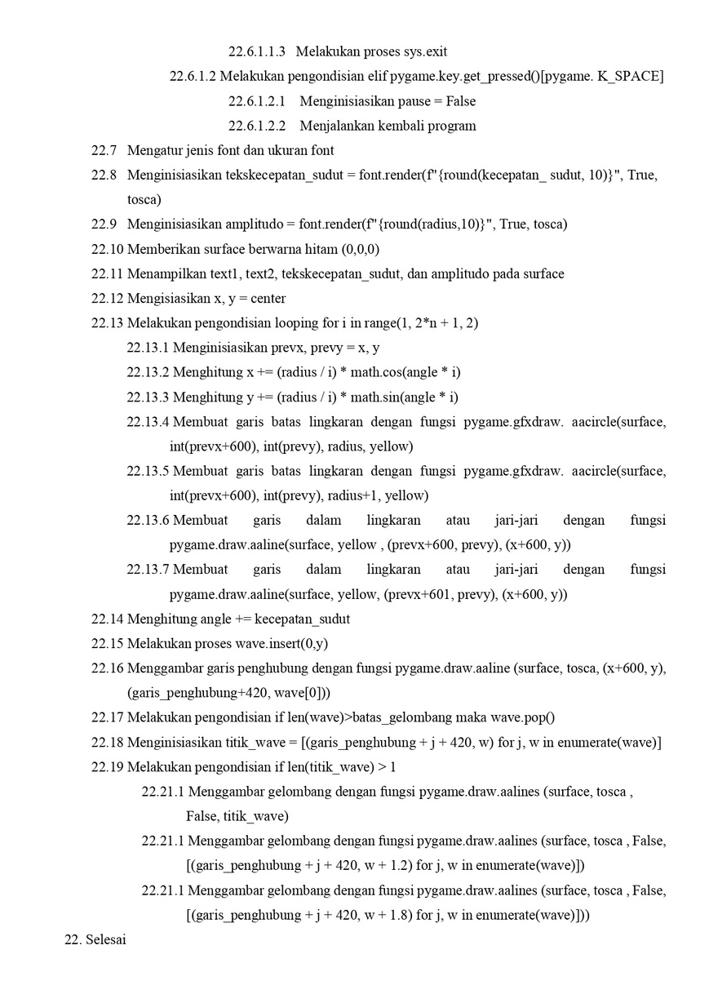
LANGKAH-LANGKAH PEMOGRAMAN

Slide 8
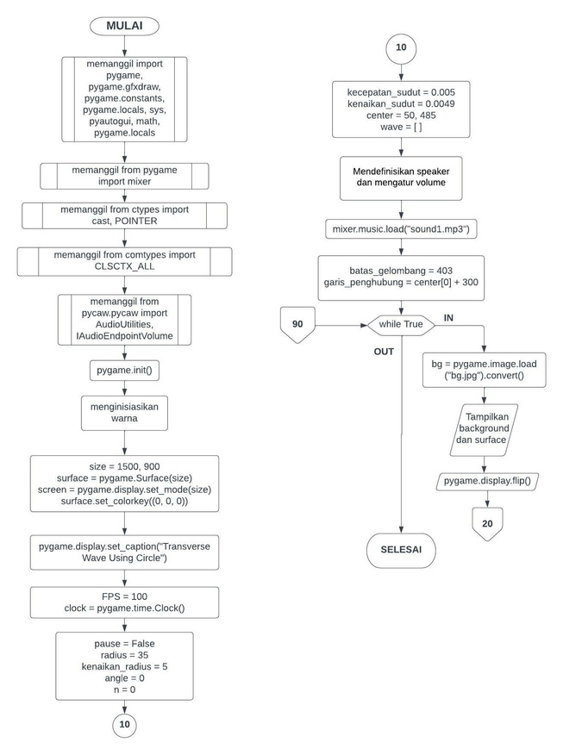

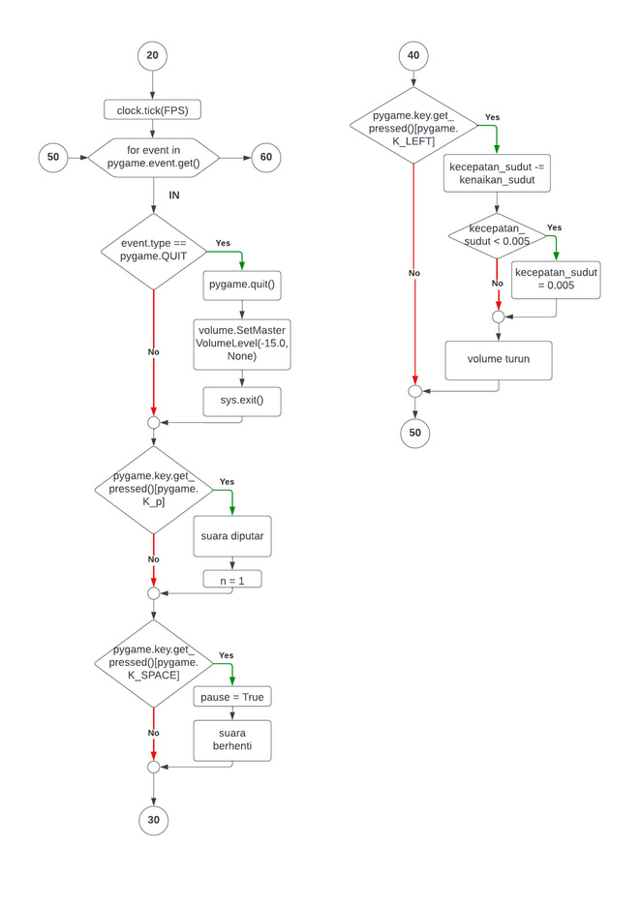
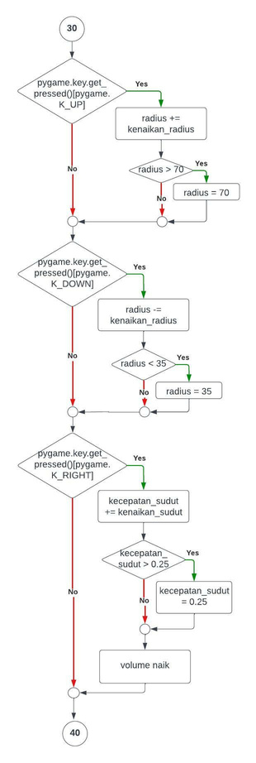
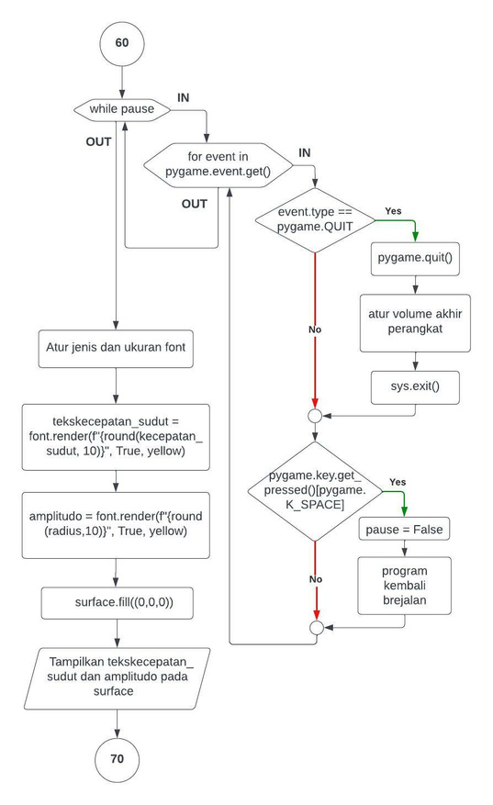
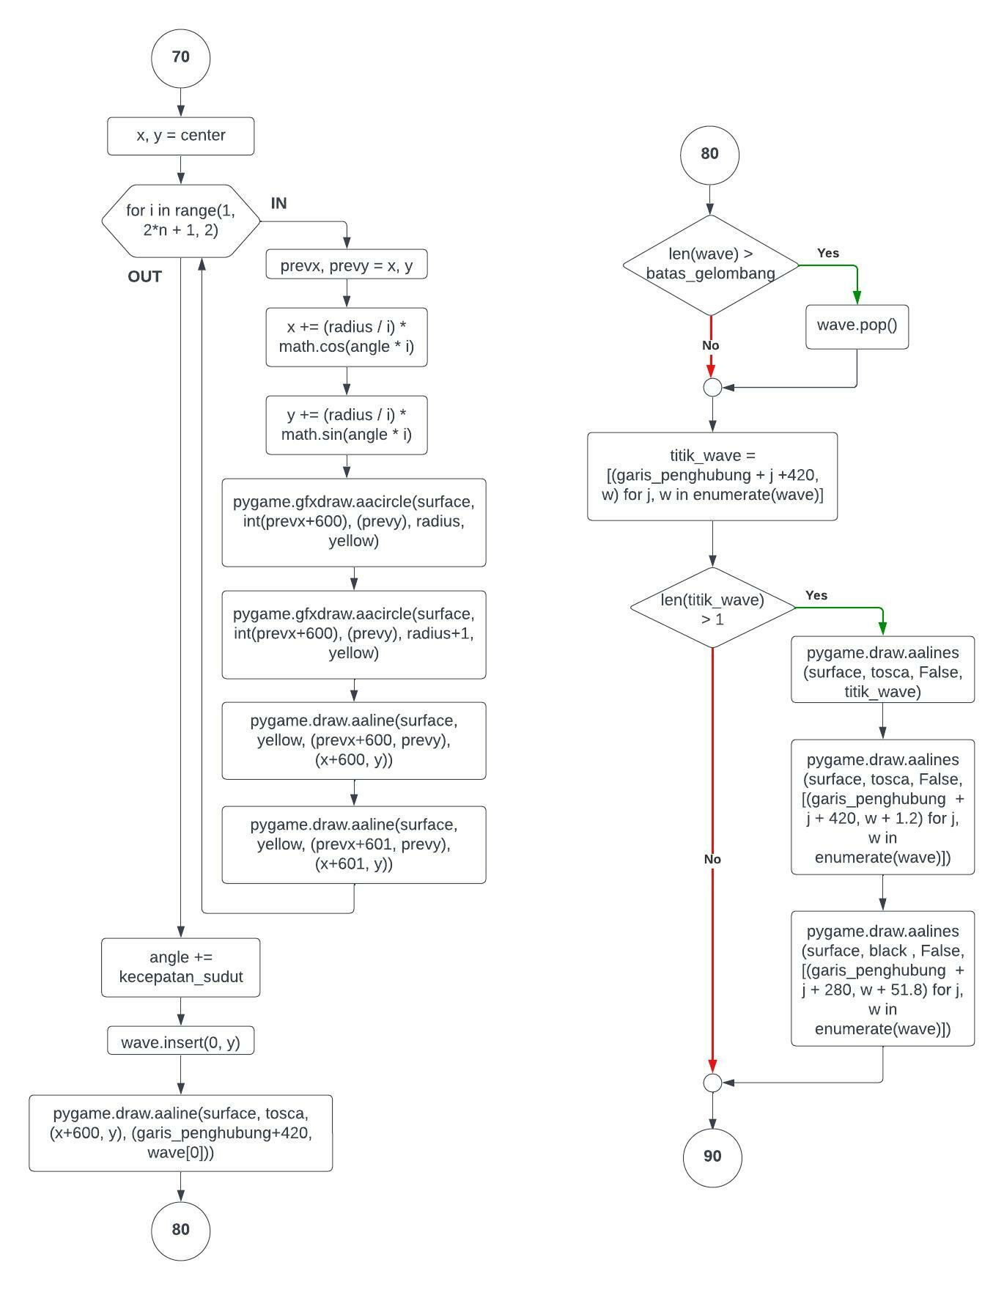
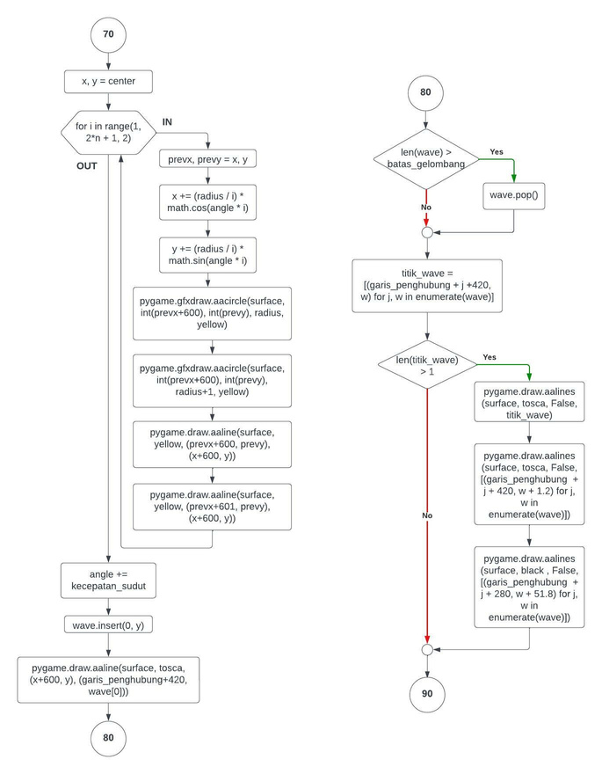


LANGKAH-LANGKAH PEMOGRAMAN

Slide 9

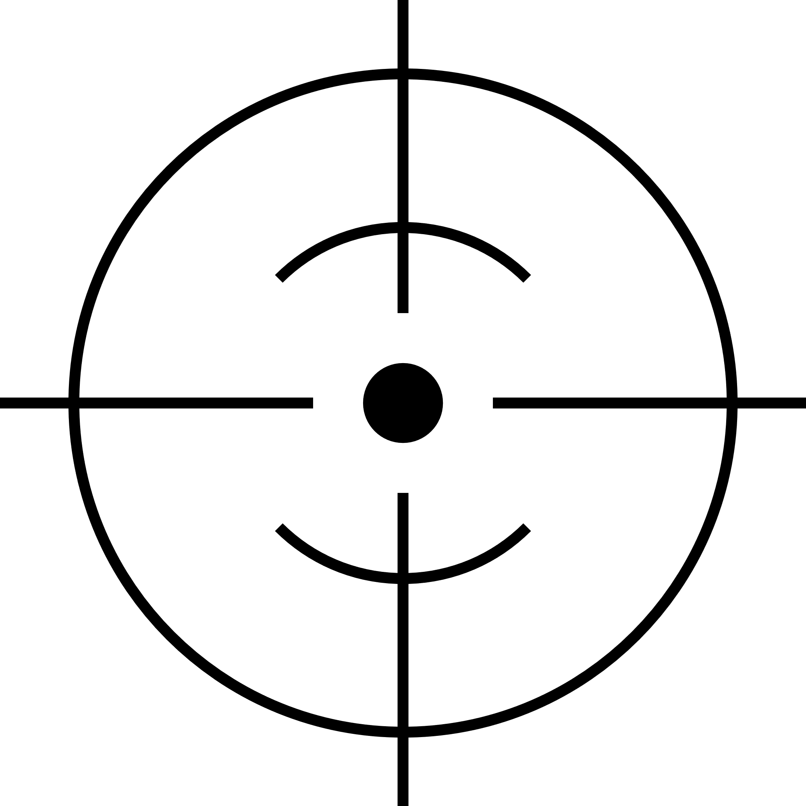

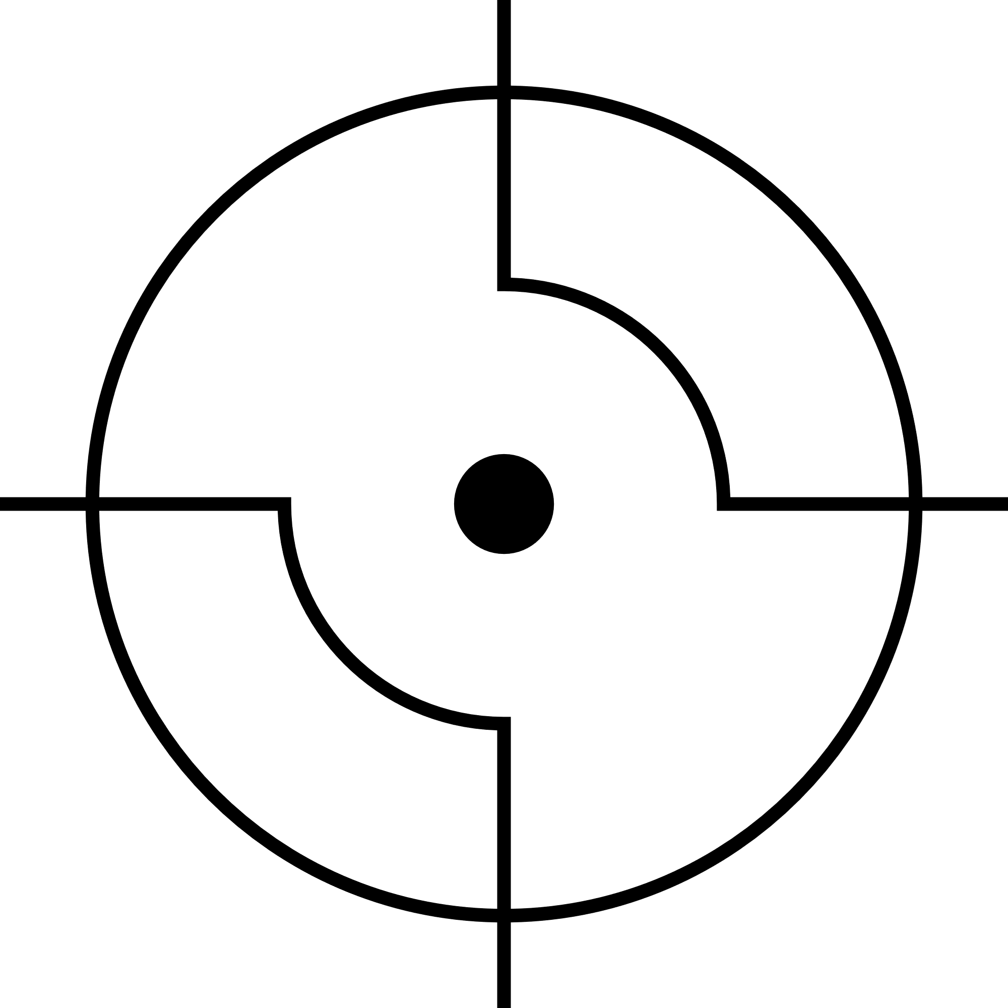

MULAI | mengatur kecepatan tampilan gambar | menginisiasikan font, kecepatan teks, dan amplitudo | Menghitung y += (radius / i) * math.sin(angle * i) | menginisiasikan titik wave
mengimport module yang akan dipakai | melakukan pengondisian looping for event in pygame.event.get(): | memberikan surface berwarna (0, 0, 0) | membuat garis batas lingkaran | Melakukan pengondisian if len(titik_wave) > 1
menginisialisasikan pygame | melakukan pengondisian pengaturan tombol pada keyboard untuk menjalankan program | menampilkan surface, kecepatan teks, dan amplitudo | membuat garis dalam lingkaran | menggambar gelombang
mendefinisikan tampilan output, progam yang akan dijalankan, dan nilai awal, musik, panjang gelombang | melakukan pengondisian looping while pause | menginisiasikan x, y = center | Menghitung angle += kecepatan_sudut | SELESAI
melakukan pengondisian looping while true | melakukan pengondisian looping for event in pygame.event.get(): | melakukan pengondisisan for i in range (1, 2*n+1, 2) | Melakukan proses wave.insert(0,y)
mendefinisikan dan menampilkan tampilan layar | melakukan pengondisian pengaturan tombol pada keyboard untuk melanjutkan program | Menginisiasikan prevx, prevy = x, y | Menggambar garis penghubung
memperbaharui display pada window | mengatur jenis font dan ukuran font | Menghitung x += (radius / i) * math.cos(angle * i) | Melakukan pengondisian if len(wave)>batas_gelombang: Wave.pop()
LANGKAH - LANGKAH PEMROGAAMAN

Slide 10
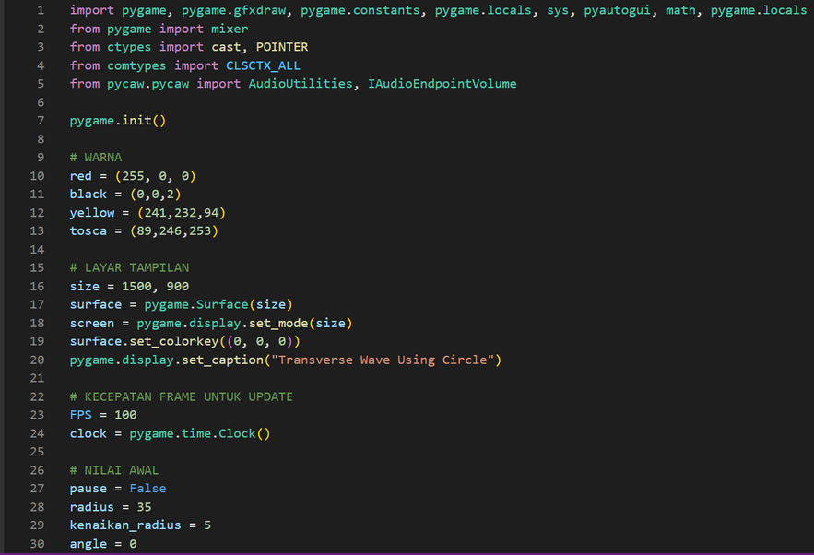
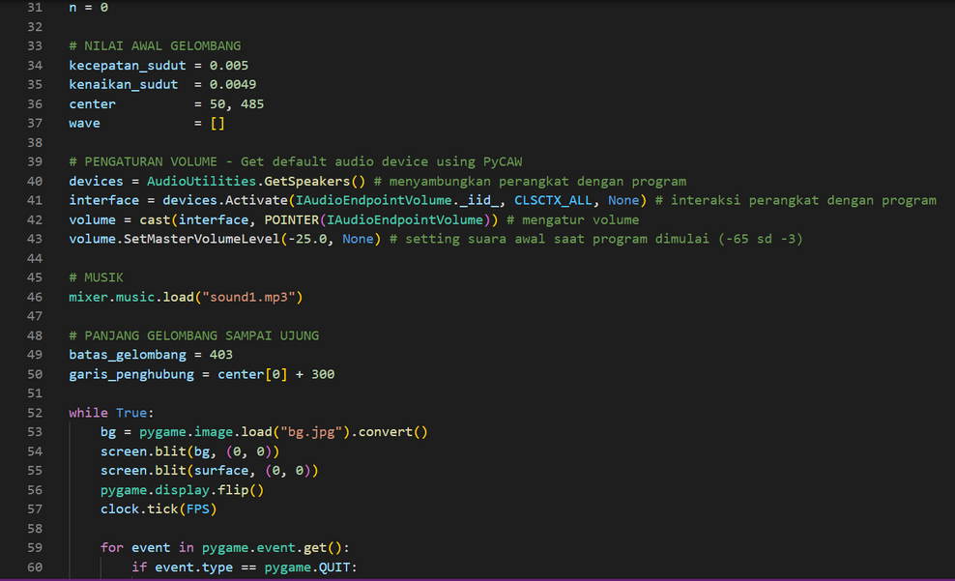
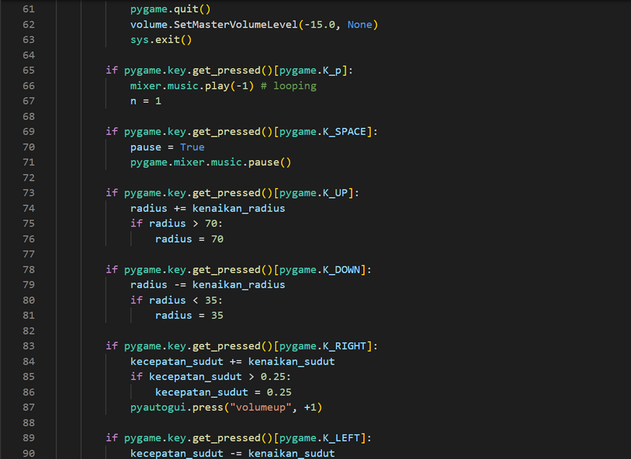
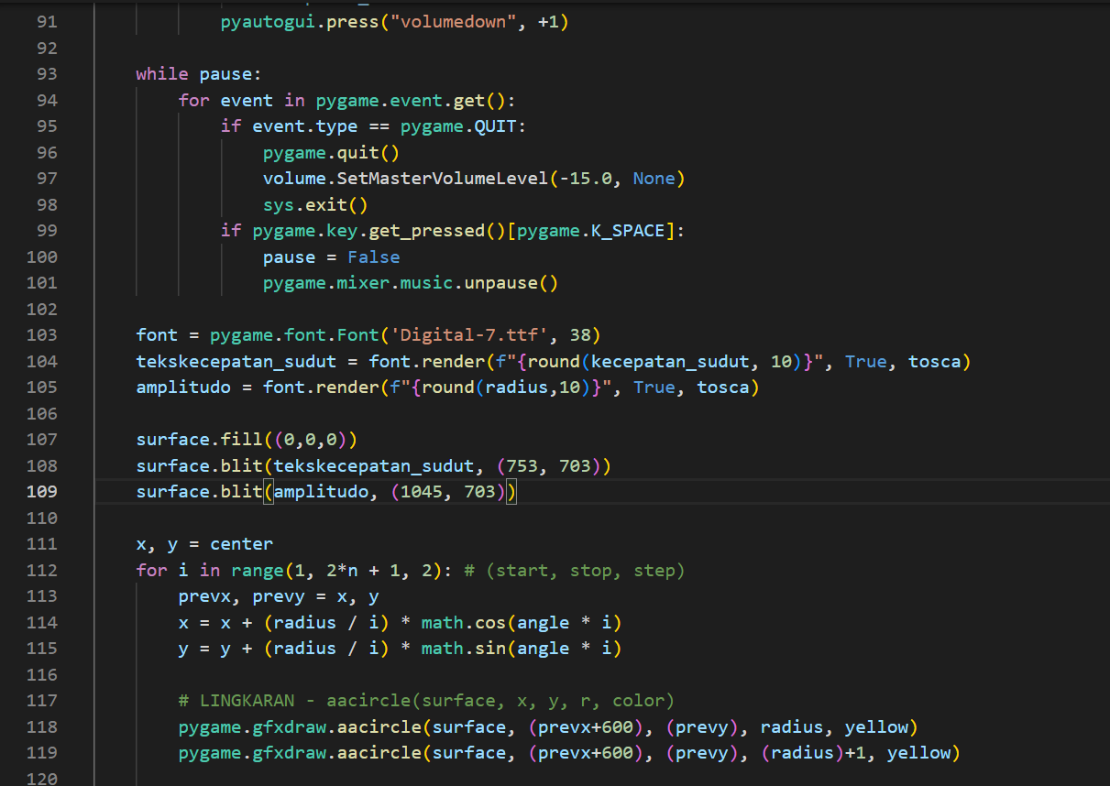
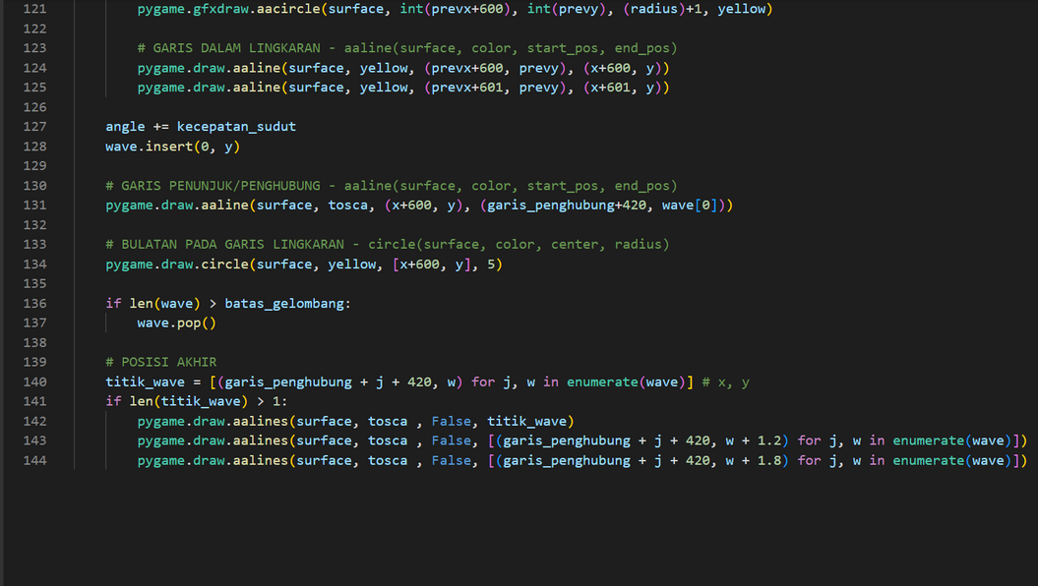
SEKILAS SOURCE CODE

